Slide 1



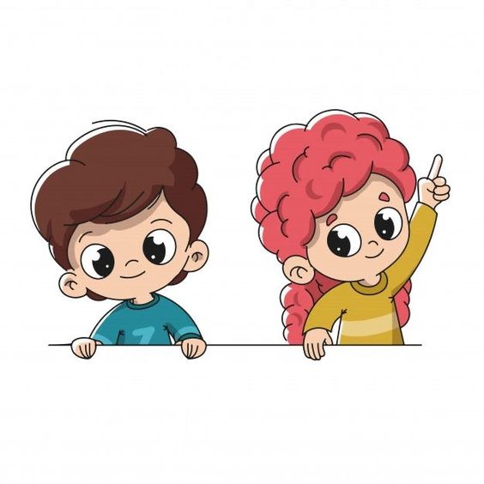
Good morning children
Уро англійська мова 2-3 клас

Slide 2
Revisions
Мета:
Закріпити та активізувати у мовленні лексику теми «Шкільне життя».
Вчити вживати у мовленні структури «he has got», «shi has got.»
Практикувати учнів у читанні.
Розвивати діалогічне та монологічне мовлення.
Обладнання: підручник, картки для роботи в парах та індивідуальної роботи, презентація уроку, та відеозаписи.
.
Тема:Узагальнення знань
Тип уроку: розвиток та контроль навичок говоріння

Slide 3
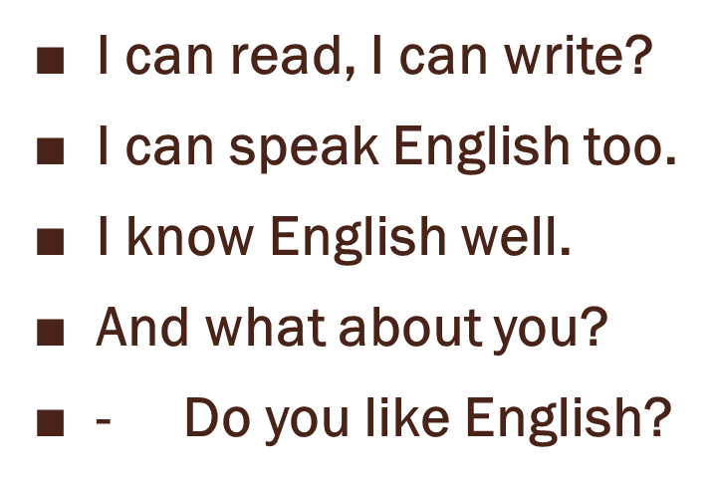
Мовленнєва зарядка
.
Я вмію читати, я вмію писати?
Я також можу розмовляти англійською.
Я добре знаю англійську.
Як що до вас?
- Тобі подобається англійська?

Slide 4


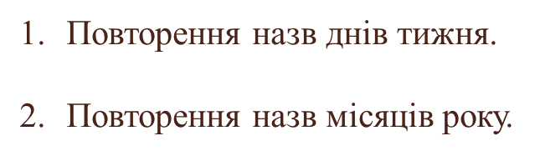
ІІ. Основна частина уроку
Повторення

Slide 5
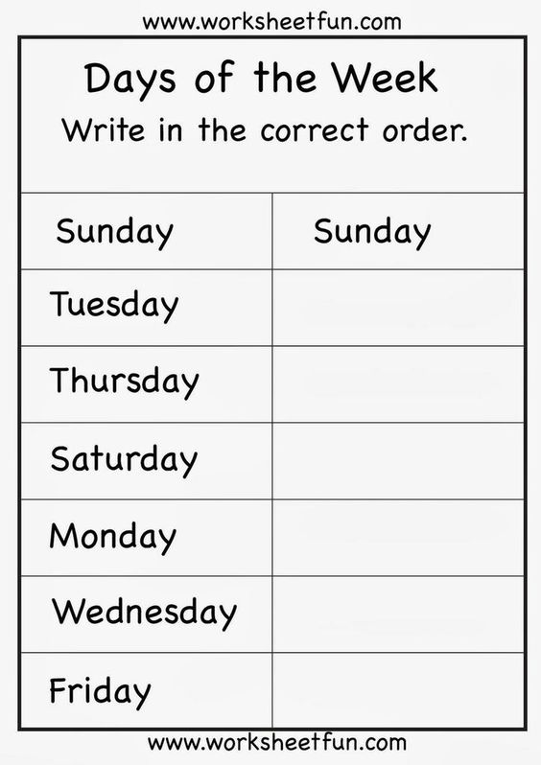
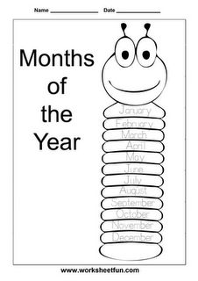
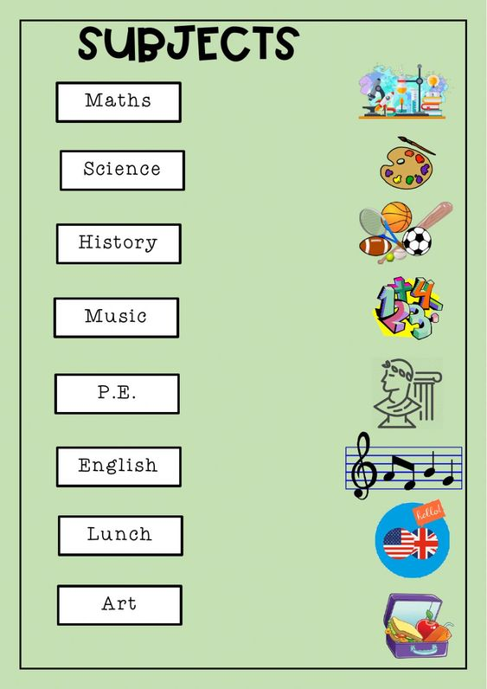
Робота з картками 3 клас

Slide 6
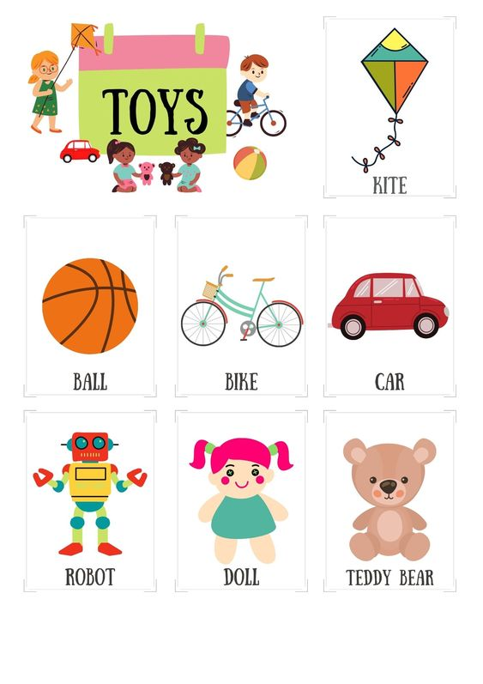

Now I can Моя родина – My family

Slide 7
Розшир речення
Мама
Моя мама
Це моя мама
У моєї мами голубі очі
Умоєї мами коричневе волося
У моєї мами маленький нос та вуха
Mother
My mother
It is my mother
My mother has got blue eyes
My mother has got brown hair
My mother has got a small nose and ears

Slide 8

Let’s play
She hes got brown hair and brown eyes
She hes got fair hair and blue eyes
She hes got fair hair and green eyes
She hes got brown hair and blue eyes

Slide 9
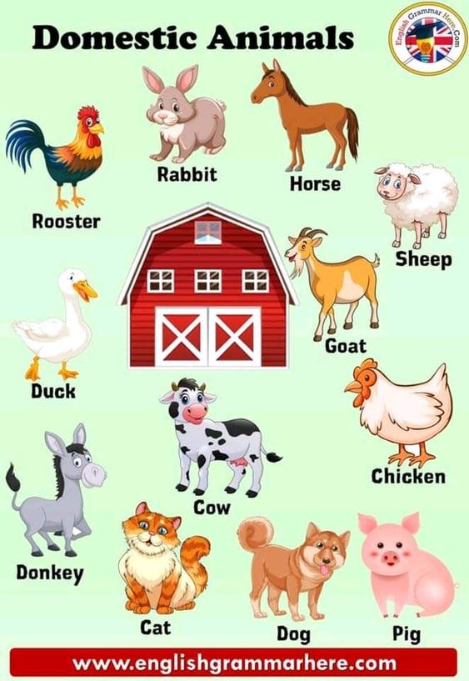
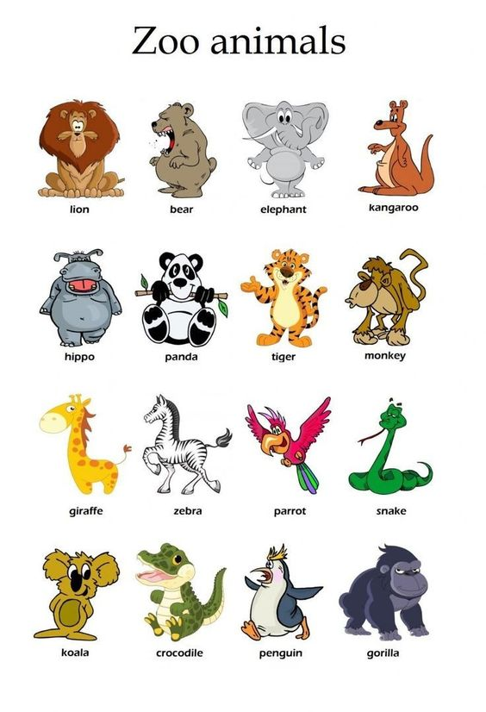
Тварини – Animals

Slide 10
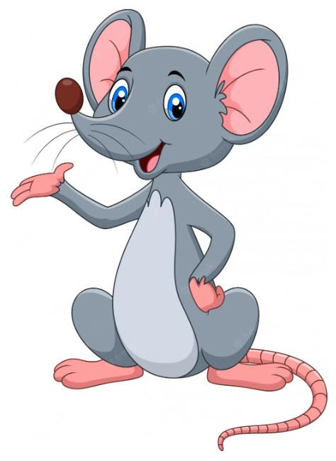
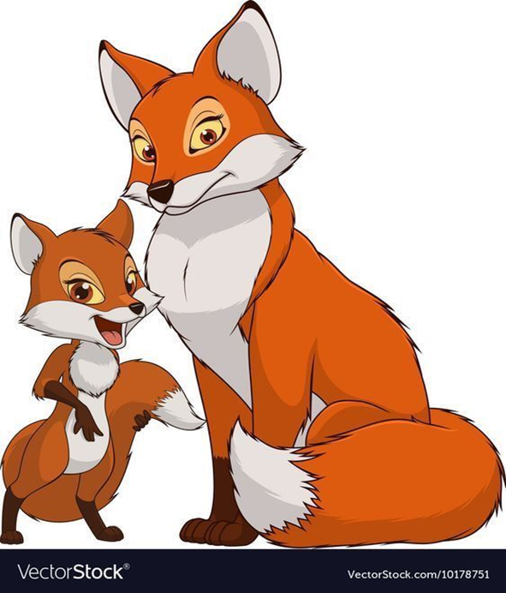
Fox Мouse

Slide 11



Порахуєм жабенят How many of the?
What a collar ?

Slide 12
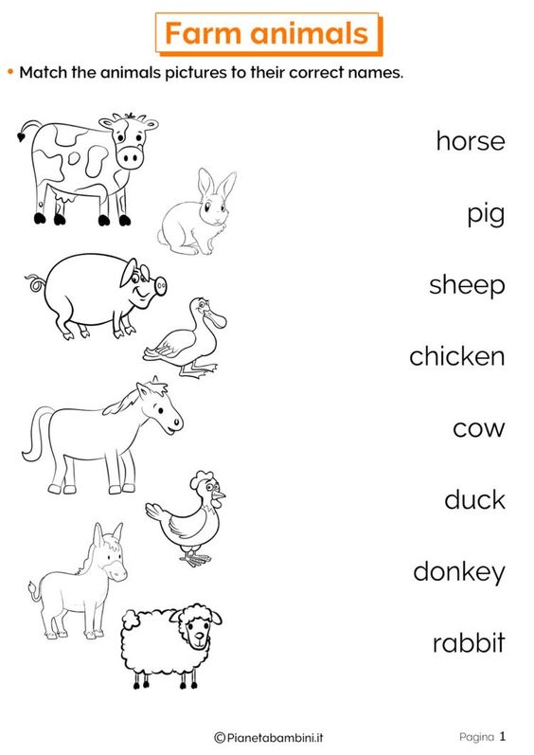
Робота з картками

Slide 13
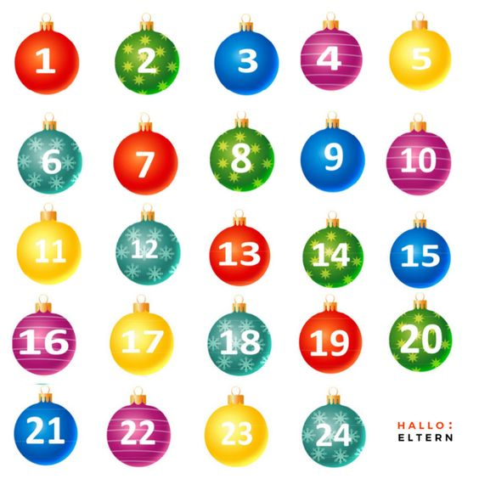
Balloons
Нoliday

Slide 14
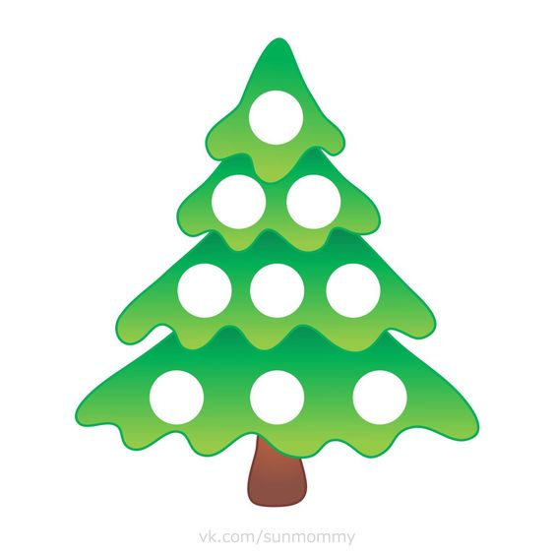
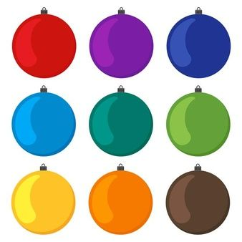

Святo - Нoliday
What a collar ? what it is ?

Slide 15






Snowflаkе snowman present pеnguin bell
Нові слова

Slide 16
Вставити пропущені букви.
Святo - Нoliday cніговик – snoman
подарунок present
дзвоник- beel
сніжинка- snoflake
Н..lid..y
S..om..n
Pr..s..nt
B..el
S..ofl..ke

Slide 17
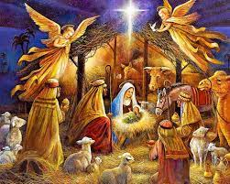
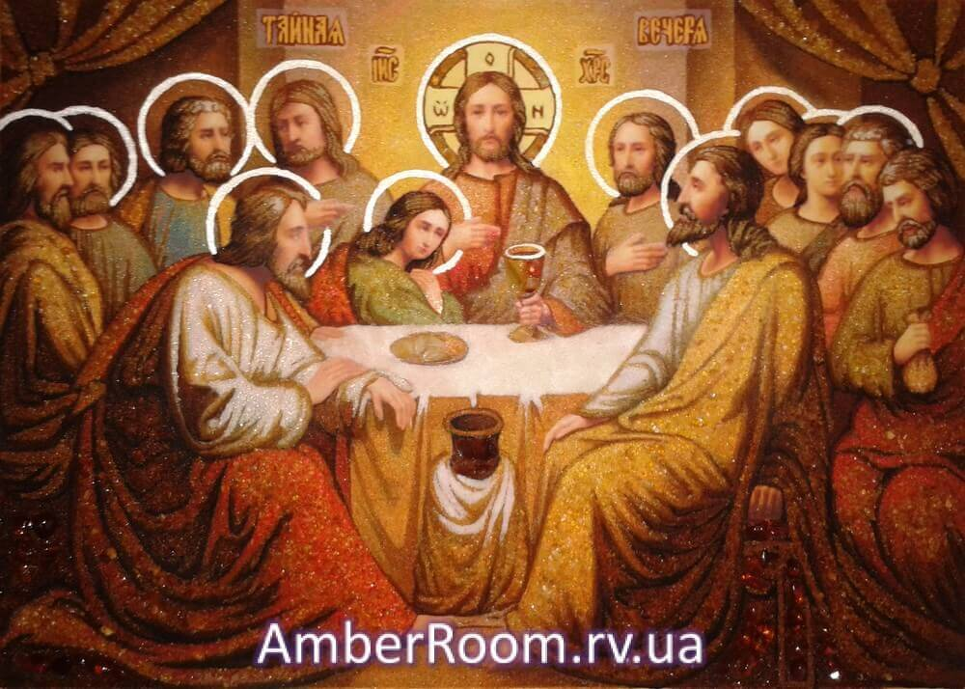

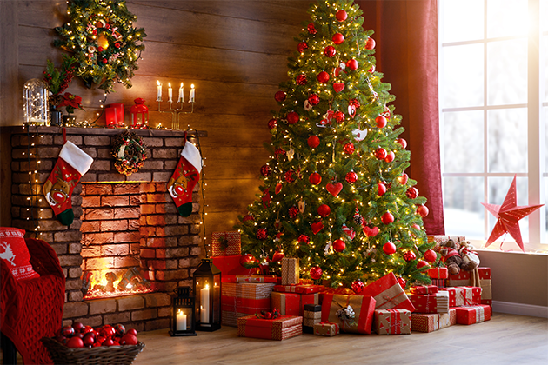
Сhristmas - Різдво

Slide 18
Ми вивчили нові слова
Святo - Нoliday cніговик - snoman подарунок present дзвоник- beel сніжинка- snowflake
Сhristmas - Різдво
We worked well today, goodbye.
Ми сьогодні добре по працювали

Slide 19
Інтернет джерела
https://www.pinterest.com/pin/737957088965533147/
https://www.pinterest.com/pin/130463720446078673/
https://www.pinterest.com/pin/563018696831088/
https://www.pinterest.com/pin/6966574417511722/

